Slide 1
Проект PyGame «Найди пару»
Выполнили: Морозова В.
Журавлёва Е.

Slide 2
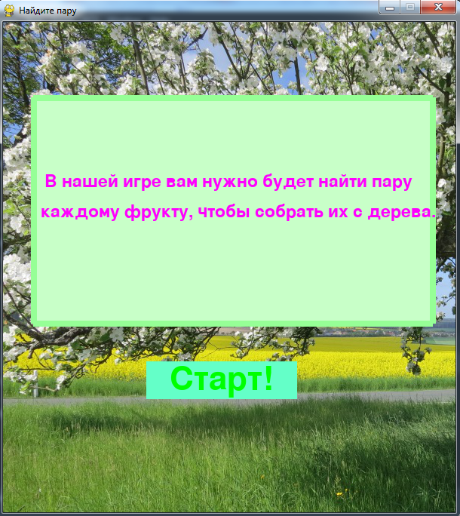
В этой игре вам нужно будет собрать фрукты путем составления трех пар из 6 картинок.
Первое окно – окно ввода в игру с небольшим описанием. Чтобы продолжить нужно нажать кнопку «Старт!».

Slide 3
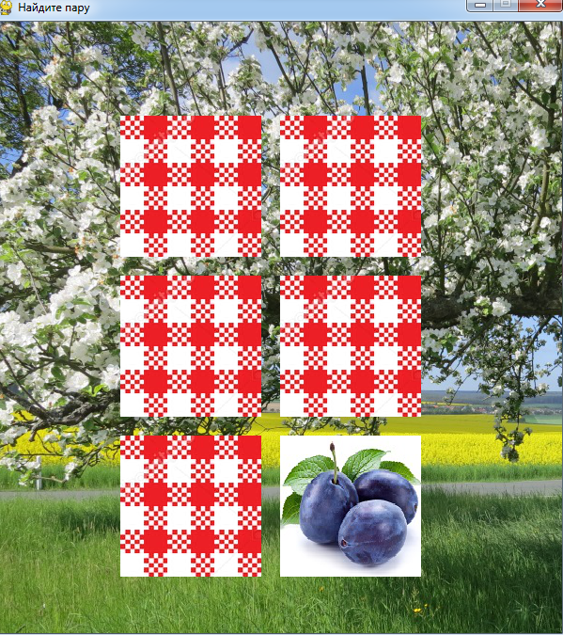
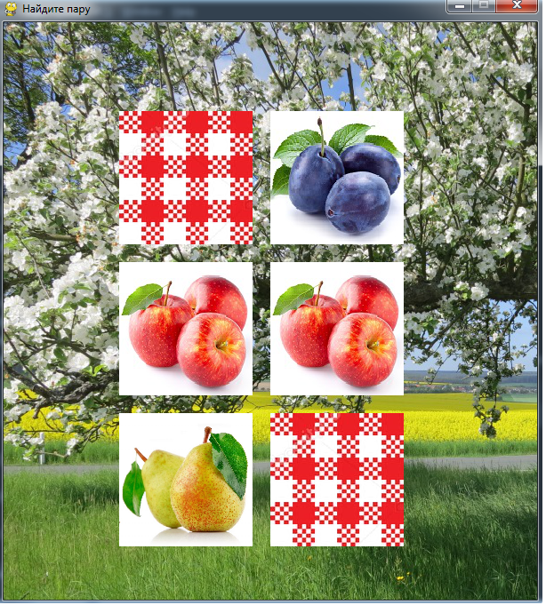
Второе окно - это поле с 6 картами, нажимая на которые вы можете их открыть. Если пара фруктов найдена, она останется открытой.

Slide 4
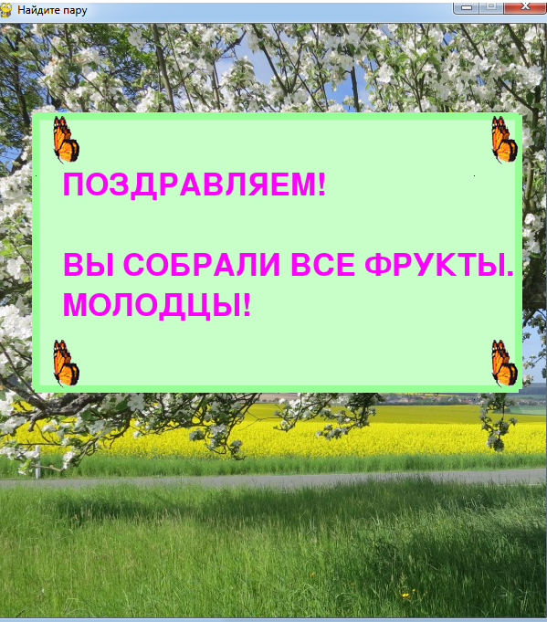
После того, как все пары найдены, откроется окно с поздравлением.

Slide 5
Функции
Дизайн игры:
beginning()
load_image()
look()
end_screen()
Класс Player(pygame.sprite.Sprite)
Работа игры:
load_image()
Checking_coordinates()
Finish()

Slide 6
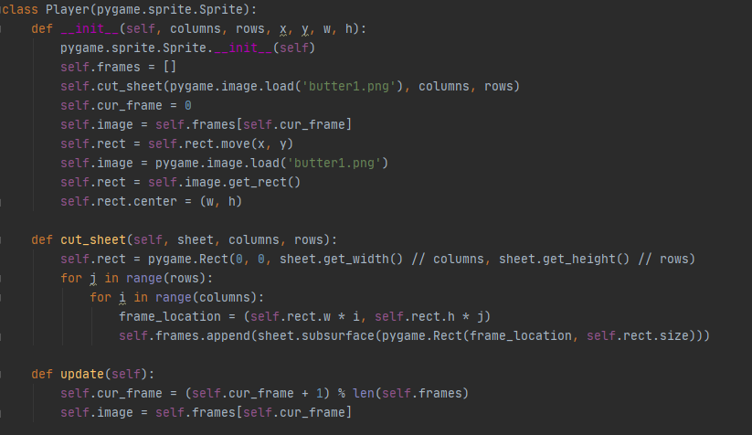
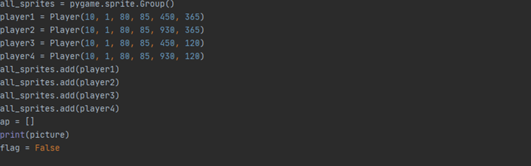
Класс Player(pygame.sprite.Sprite)

Slide 7
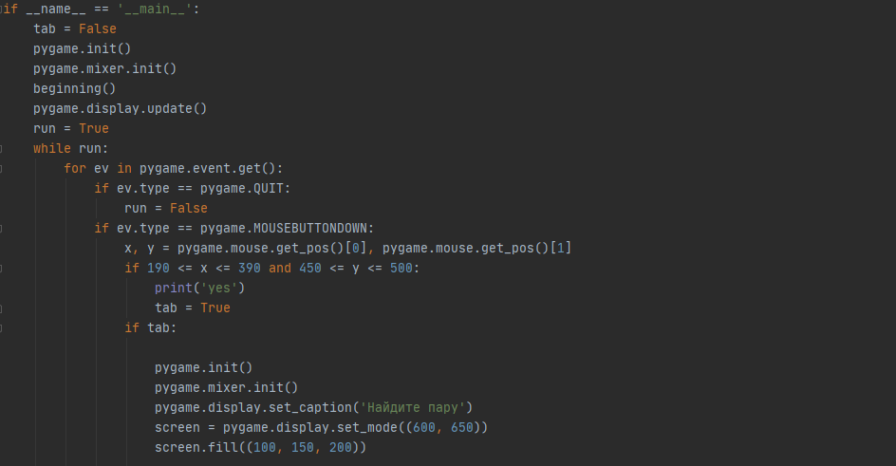
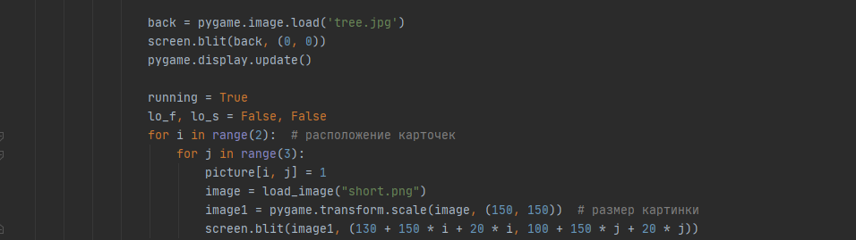
Основной цикл игры

Slide 8
